Slide 1
Исследовательский проект «Моя спортивная семья»
Областной креатив – фестиваль «Надежда – 2022»
Номинация «Спорт»
Автор: Губкина Анастасия, воспитанница
подготовительной группы «Речецветик»
МАОУ СОШ №14 г.Тобольска
Руководители:
Мирзаянова Айгуль Явдатовна, воспитатель;
Булкина Клавдия Вячеславовна, мама.

Slide 2
Проблема: в последнее время мы замечаем, что дети в других семьях часто болеют различными заболеваниями, потому что они засиживаются у телевизора и компьютера, мало двигаются и, к сожалению, не во всех семьях принято заниматься спортом. Им очень не хочется болеть. … Но что они для этого делают? Многие принимают огромное количество разных таблеток, витамины, стараются есть только полезную пищу, либо садятся на диеты. Но самого главного они не делают — не занимаются спортом!

Slide 3
Актуальность в том, что ни одна, даже самая лучшая технология, не сможет дать полных результатов если она не реализуется в содружестве с семьей, так как условия жизни, нравственная и эмоциональная атмосфера в которой живет ребенок целиком и полностью зависит от родителей, которые несут ответственность за его жизнь и здоровье.

Slide 4
Гипотеза: в плотном графике работы родителей и при занятости детей в детском саду и школе, кажется, практически невозможным найти свободное время для общих занятий спортом. Однако, сделать это просто необходимо, хотя бы в выходные дни, потому что занятия спортом всей семьей прямо отражаются на настроении и здоровье ребенка.

Slide 5
Цель проекта: рассмотреть и определить значение семейного спорта, изучить важность его для всей семьи, узнать о пользе занятий спортом всей семьей. Задачи проекта: для исследования и реализации поставленной цели: определить значение слова спорт в словарях; в процессе изучения различной литературы и ресурсов Интернета узнать, что такое семейный спорт и каким он должен быть; выяснить, какие виды спорта являются полезными для семьи, рассказать воспитанникам группы и их родителям о своей спортивной семье, о пользе занятий спортом, о стремление к грамотному и бережному отношению к своему здоровью

Slide 6
1. Теоретическая часть Что же такое спорт? Спорт (с англ. sport, сокращение от первоначального старофранцузского desport — «игра», «развлечение») — организованная по определённым правилам деятельность людей, состоящая в сопоставлении их физических или интеллектуальных способностей, а также подготовка к этой деятельности и межличностные отношения, возникающие в её процессе.

Slide 7
2. Практическая часть. Исследование в нашей семье Определили: что такое семья и какая она. Наша семья особенная — спортивная. Вы это сразу поймете, когда зайдете к нам домой: клюшки, лыжи, коньки, мячи, спортивная форма, гантели, шахматы и награды за спортивные успехи и достижения. Наши родители знают об этом четко, поэтому и прививают любовь к спорту. Мы с удовольствием ходим в походы, на речку и плаваем в бассейне, играем в футбол, катаемся на лыжах и коньках, а также катаемся роликах и на велосипеде.

Slide 8
Моя семья: папа – Анатолий Владимирович, мама – Клавдия Вячеславовна, братья – Глеб и Рюрик, и я – Настя.

Slide 9
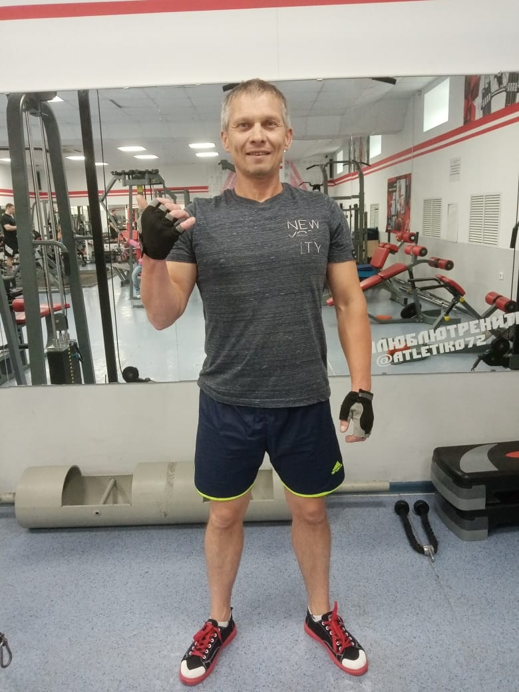
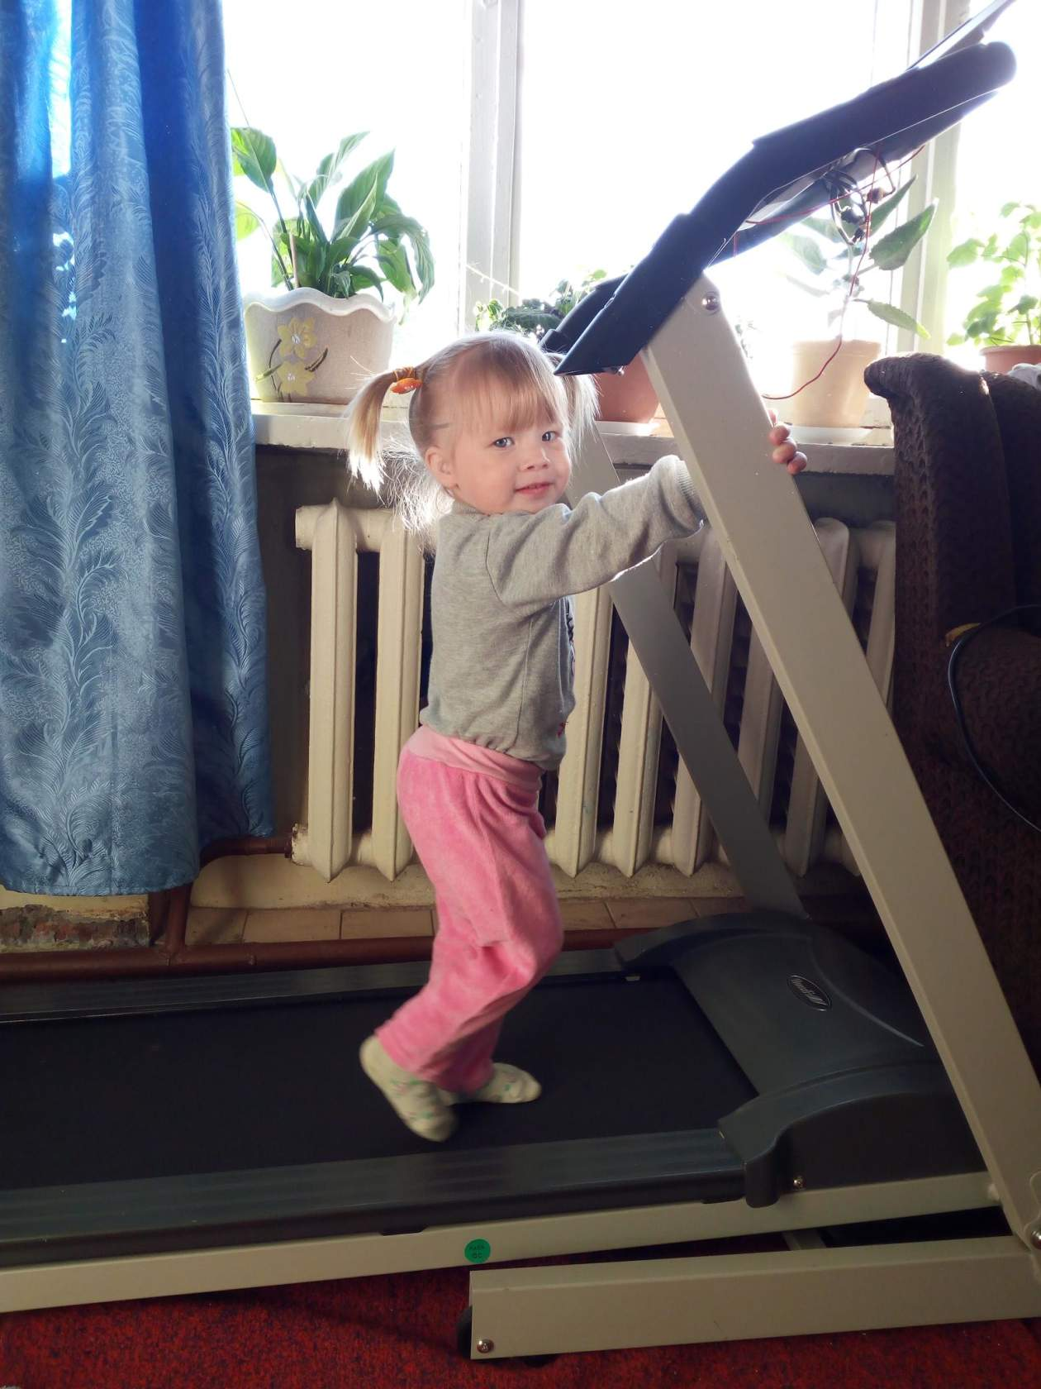
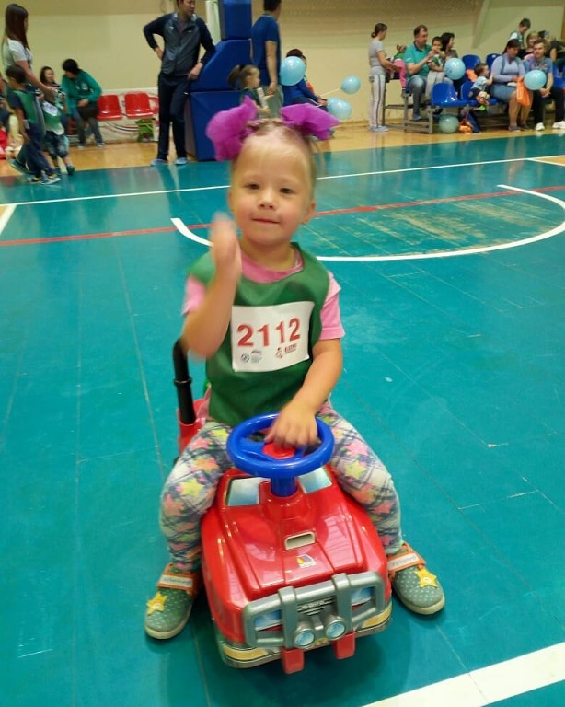

Slide 10
На лыжах и на коньках я начала кататься с 3 лет.

Slide 11
Мой брат Рюрик и я занимаемся спортивной гимнастикой в ДСЮШ №1 города Тобольска

Slide 12
Рюрик с 5 лет (тренер А.М.Табанаков),

Slide 13
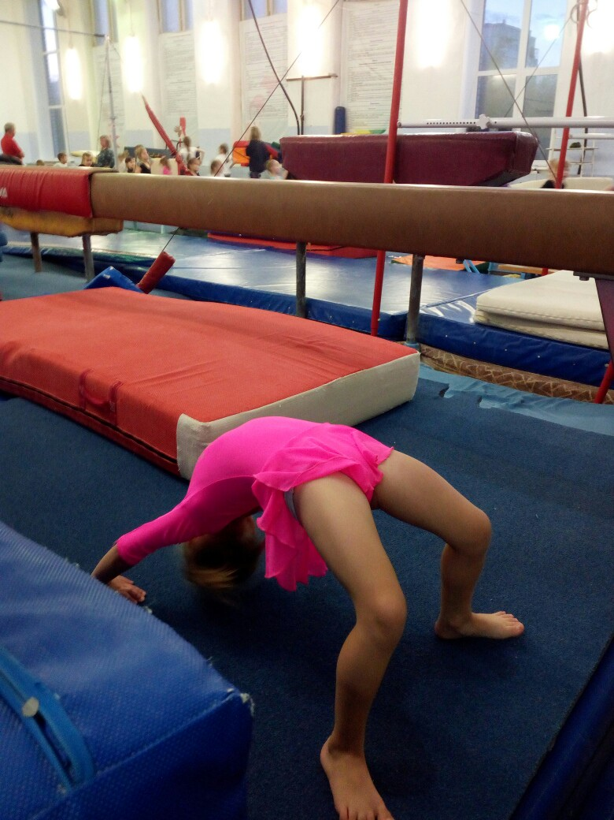
…а я с 4 лет (тренер Е.В.Шестирнина)

Slide 14
Я и мама с февраля 2022 начали посещать клуб «Моржи Тобольска», где занимаемся зимним купанием и закаляемся

Slide 15
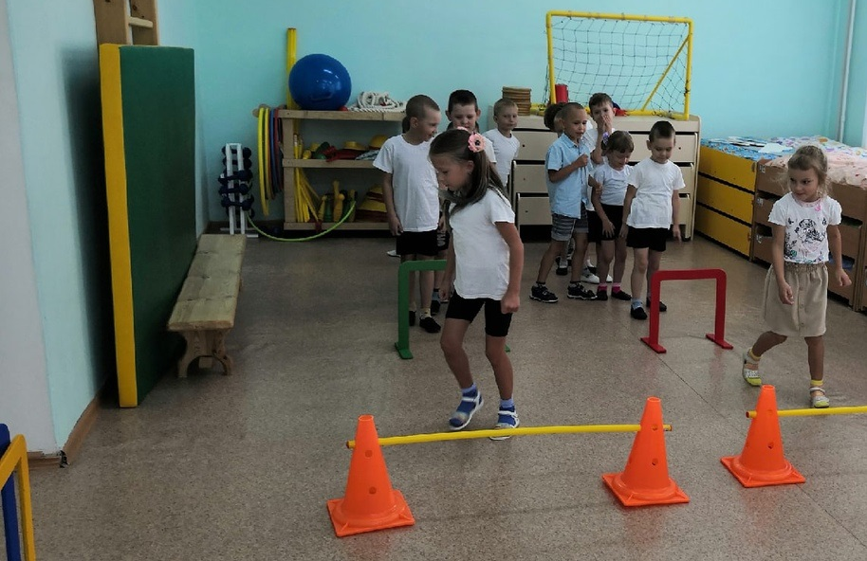
И в детском саду наши воспитатели прививают нам любовь к спорту через утреннюю гимнастику, физкультурные занятия, прогулки и игры…

Slide 16
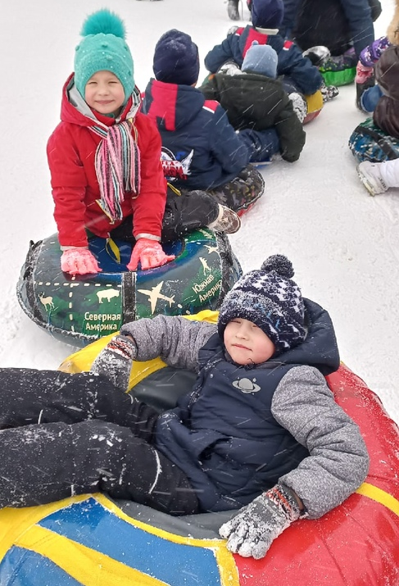
Наша семья увлекается всем понемногу для удовольствия, а самое главное мы любим друг друга и заботимся о своем здоровье. Мы живем в ритме спорта и добра!

Slide 17
3. Заключительный этап. Вывод Мы с уверенностью можем сказать, что совместные занятия спортом приобщают детей и родителей, выявляют их общие интересы, поднимают настроение, содержат в здоровой физической форме тело и дух как детей, так же и родителей, являются источником радости, обогащают и оздоравливают семейную жизнь.

Slide 18
Спасибо за внимание!!!

